Slide 1
KELOMPOK 9
Zulkifli : 512121320003
Fajri Rahmadi : 512121320004
Yucynthia : 512121320005
Fahrodi Hiswanda : 512121230006
Teguh Agung Prabowo : 512121230007

Slide 2

Zulkifli : Sistem Penjualan Bolu Home Made
Fajri Rahmadi : Online Pastel Food (siap saji)
Yucynthia : Sistem Order Cemal Cemil
Fahrodi Hiswanda : Online Emergency Medical Needs
Teguh Agung Prabowo : Perancangan aplikasi smart residence

Slide 3
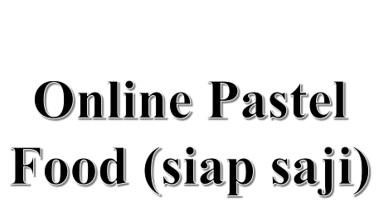
Pastel Food adalah salah satu usaha yang bergerak dalam bidang kuliner makanan ringan. Produk yang diciptakan merupakan makanan cepat saji yang unik dan inovatif.
Berkomitmen untuk menyediakan makanan bergizi, sehat, dan murah dikalangannya (para kompetitornya), dan terus berinovasi dan berkreasi dalam menciptakan aneka Pastel berbagai bentuk dan aneka rasa demi memuaskan para konsumen.

Slide 4

LATAR BELAKANG :
Makanan yang banyak terdapat di tengah-tengah masyarakat biasanya berupa makanan ringan dan praktis. Saya mempunyai ide untuk turut serta meramaikan aneka makanan ringan dengan menciptakan kreasi baru dalam produk hidangan berupa Pastel. Sekarang ini banyak masyarakat yang mencari makanan ringan dengan kandungan karbohidrat yang cukup untuk sekedar menahan rasa lapar sebagai pengganti makanan pokok sementara.
LAHIR NYA IDE BISNIS :
Untuk menyediakan makanan bergizi, sehat, dan murah dikalangannya (para kompetitornya), dan terus berinovasi dan berkreasi dalam menciptakan aneka Pastel berbagai bentuk dan aneka rasa demi memuaskan para konsumen. Dan penyajian / pembuatan nya yang mudah dan bahan baku cukup banyak dan hidangan cepat saji yang dapat diterima oleh semua kalangan baik dari anak kecil sampai orang dewasa. Harga relatif terjangkau untuk semua kalangan.

